Slide 1

Human Heart cell analysis
Systems Physiology Laboratory (SPL)
College of Pharmacy, Chungnam National University (CNU)

Slide 2

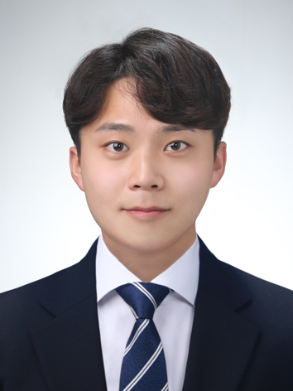
Introduce
Birth and Education
Born in Anseong
Graduated from Chungnam National University, Department of Biology
Master course of Pharmacy, Chungnam National University
Main Research
Mechanistic analysis using natural product and herbal medicine data
Identifying the potential for convergence between traditional Korean medicine and modern immunotherapy
Analysing the causes and treatment of heart failure

Slide 3
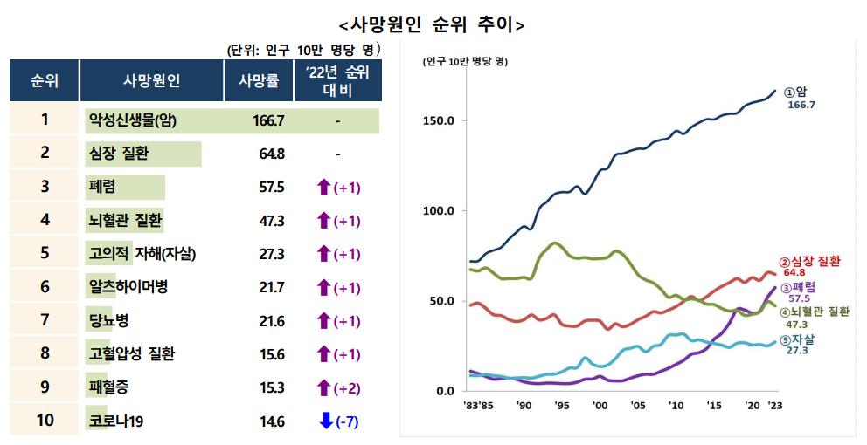
Introduce

Slide 4
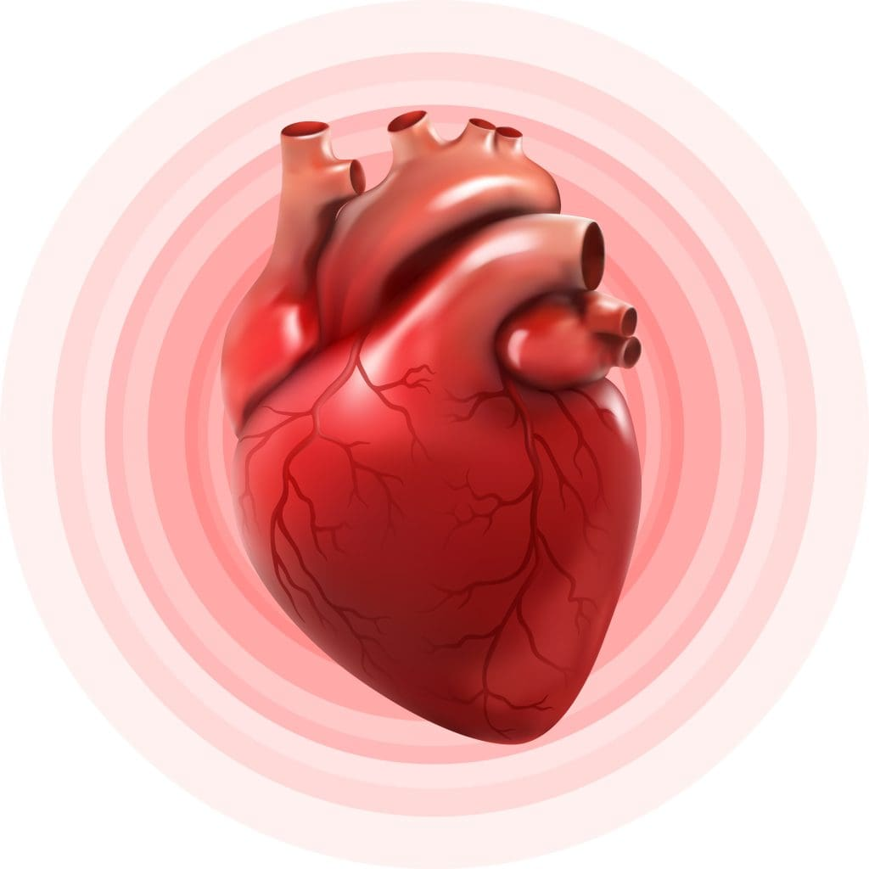
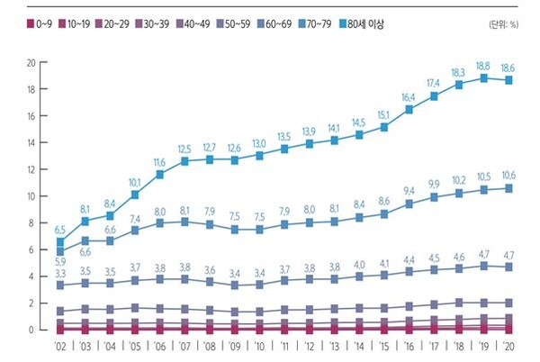
Introduce
Heart failure
Changes in the prevalence of heart failure by age in Korea
１
Heart failure has a poor prognosis, with a nearly 50% mortality rate within five years of diagnosis.
However, many patients do not recognize its severity, often mistaking key symptoms for normal aging, which delays treatment. Early diagnosis and proper management are essential to improving outcomes.
２
Notes:
심부전은 예후가 좋지 않으며, 진단 후 5년 이내 사망률이 50%에 달할 정도로 치명적인 질환입니다. 그러나 많은 환자들이 그 심각성을 인지하지 못하고, 주요 증상을 단순한 노화 현상으로 오해하여 치료를 늦추는 경우가 많습니다.
따라서 조기 진단과 적절한 치료 관리가 무엇보다 중요하며, 이를 통해 환자의 생존율과 삶의 질을 개선해야 합니다.

Slide 5
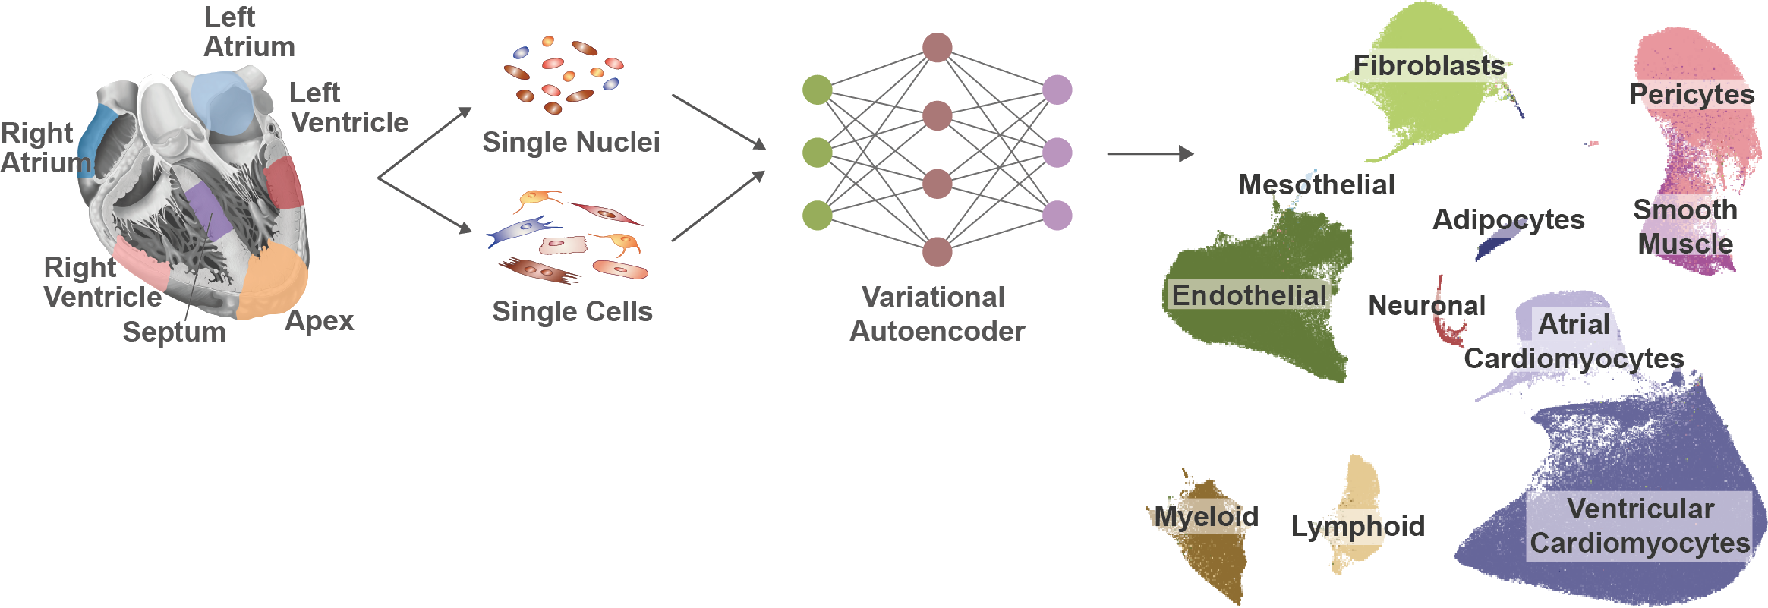
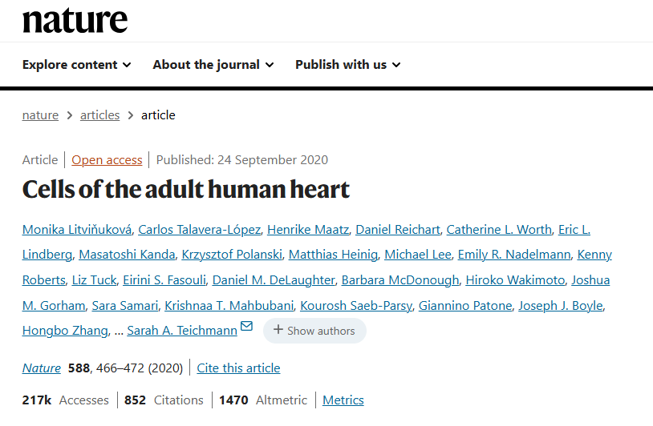
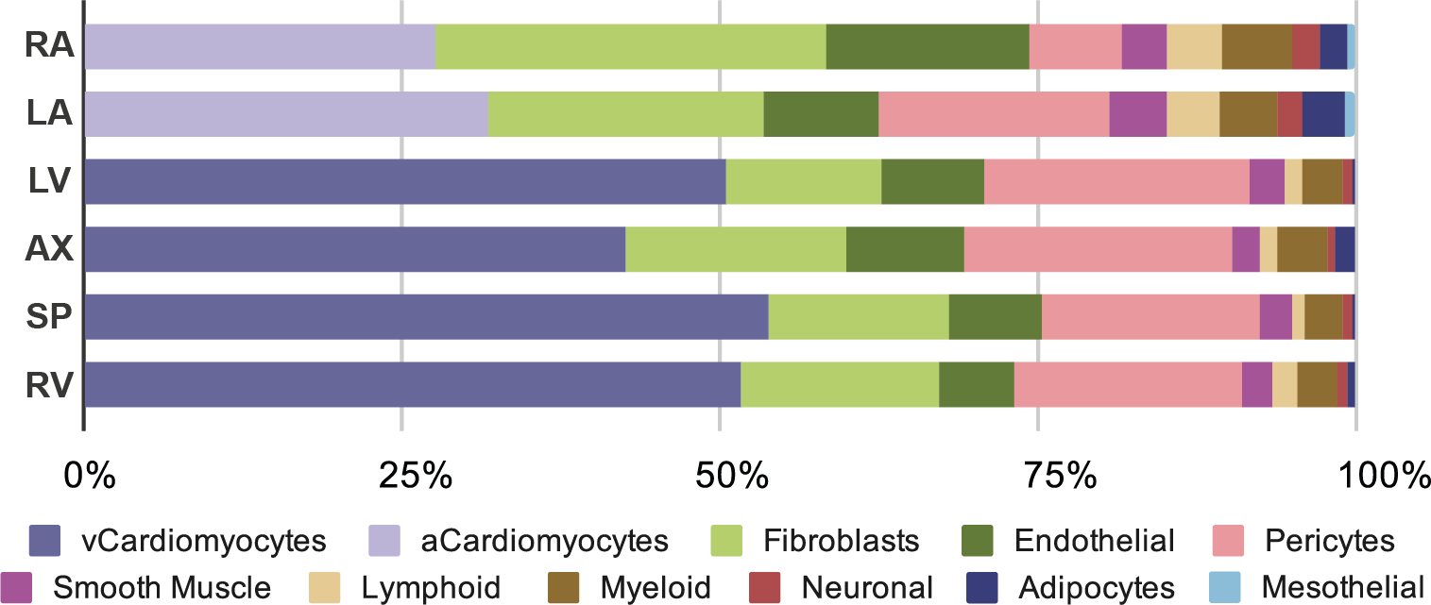
Heart cell atlas v1
Using single cell technologies, we profiled the transcriptome of 486,134 cells and nuclei from six anatomical cardiac regions.
They collected healthy hearts from 14 adult donors, seven male and seven female, within the age range of 40 - 75 years. The hearts were collected in North America and the United Kingdom.
１
２

Slide 6
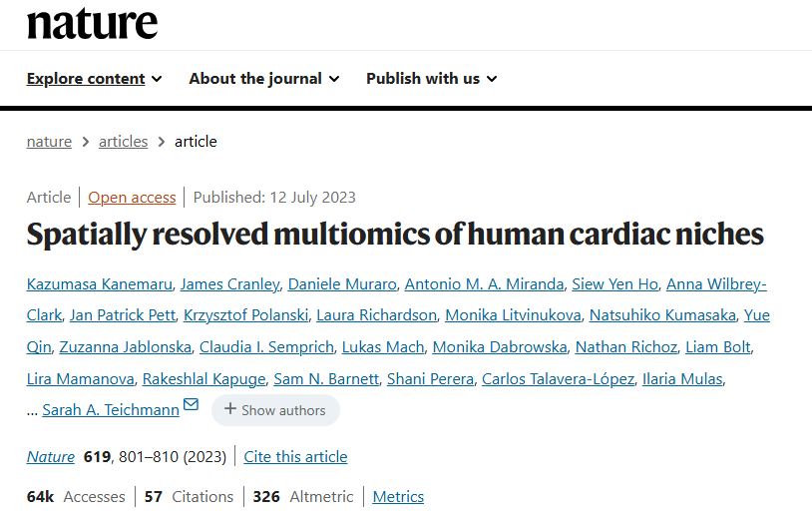
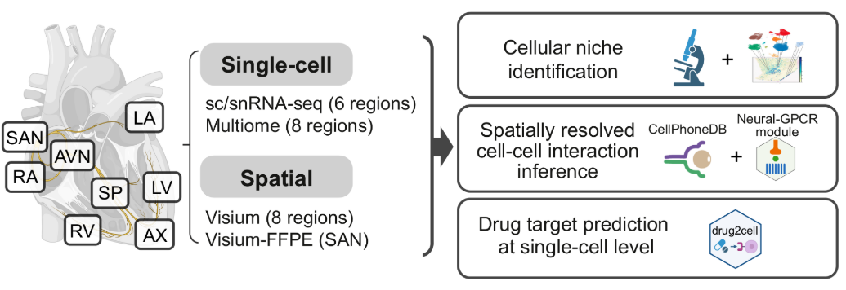
Heart cell atlas v2
https://www.heartcellatlas.org/
Using single cell technologies, we profiled the transcriptome of 704,296 cells and nuclei eight anatomical cardiac regions including the cardiac conduction system we identified 12 major cardiac cell types and 75 different cell states
The data consists of healthy hearts from 25 adult donors, 14 female and 11 male, within the age range of 20 to 75 years old.
１
２

Slide 7
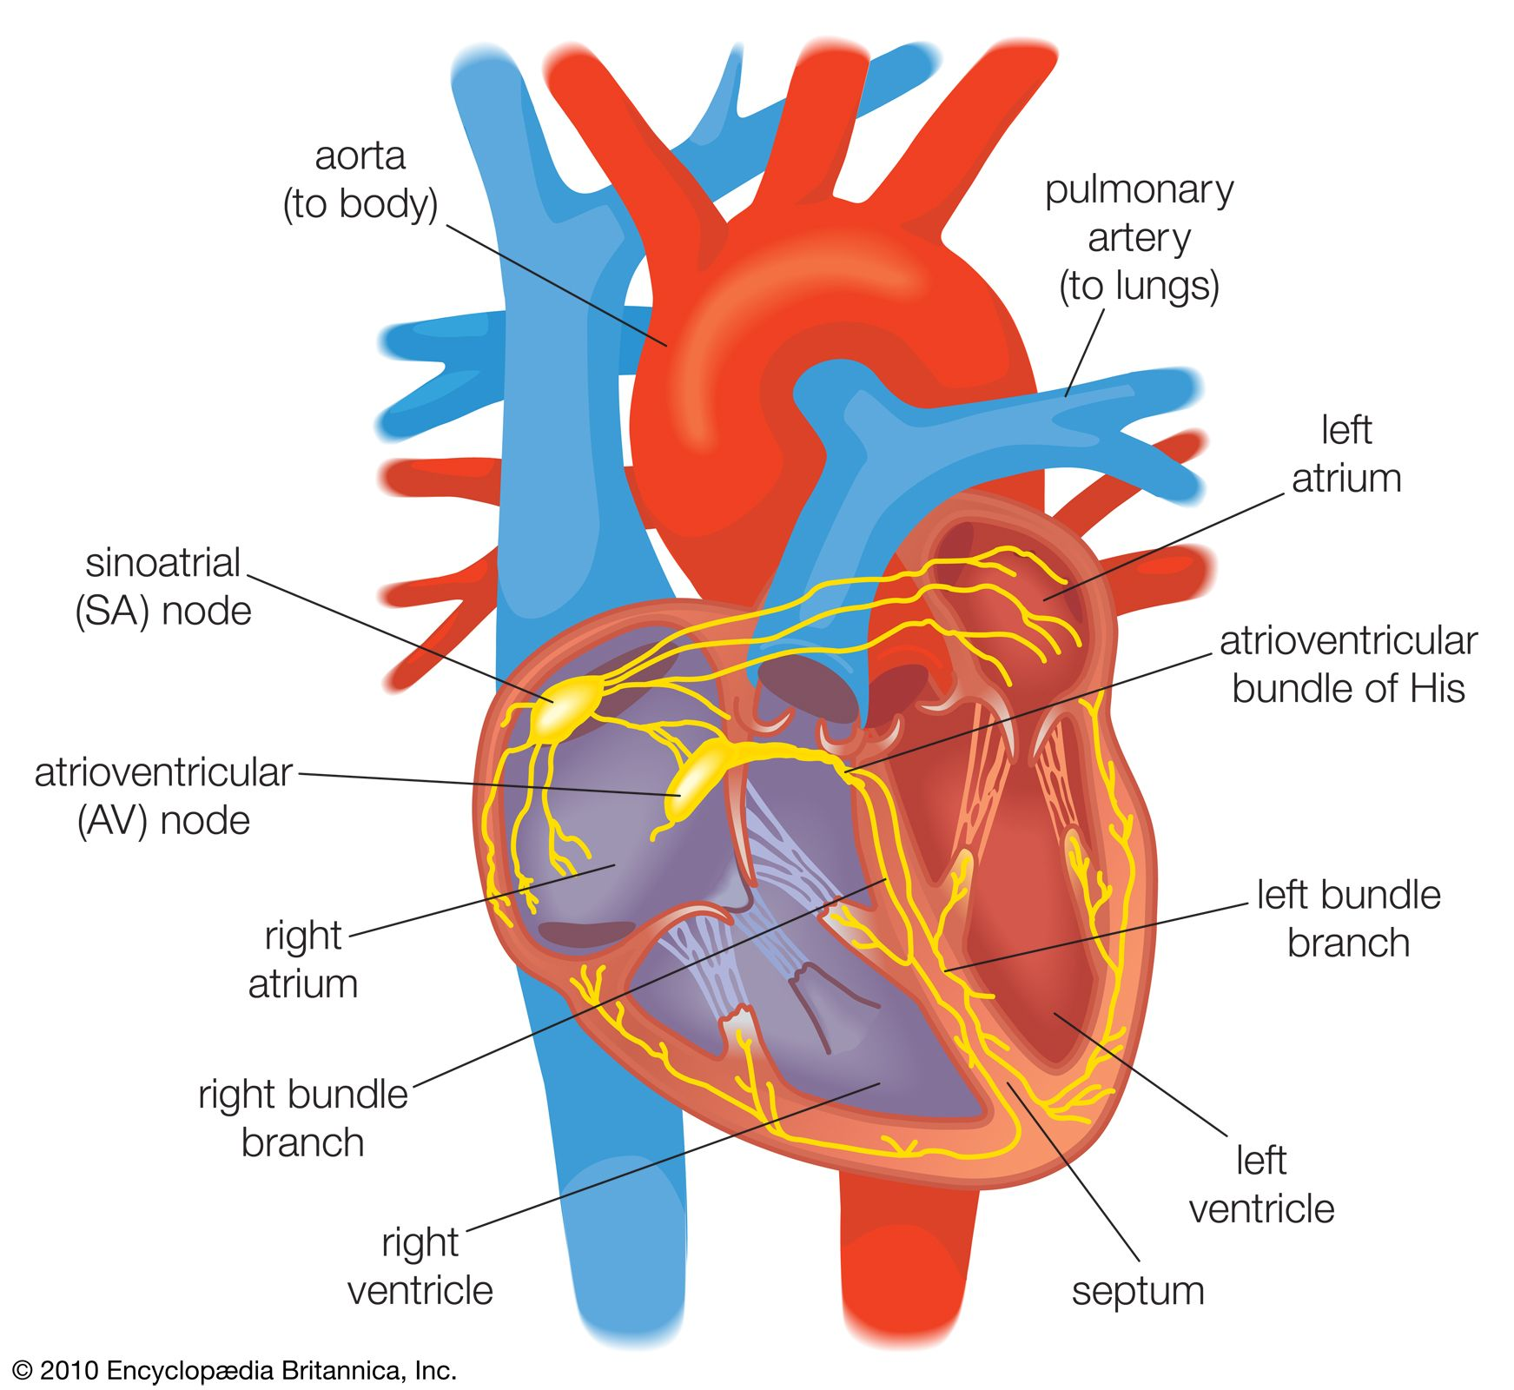
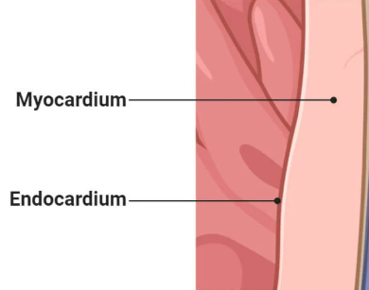
Method
Goal
Endocardium vs Myocardium Comparative Analysis
Myocardium close to Endocardium vs Myocardium far from Endocardium
Right ventricle vs Left ventricle comparison of Endocardium, Epicardium, Myocardium
Identify genes associated with Shear Stress
Identify genes associated with inflammation
Notes:
To-Do List
Endocardium vs Myocardium 비교 분석
Endocardium와 가까운 Myocardium vs 먼 Myocardium
Left와 Right 심장의 차이 비교
남성군: Left vs Right
여성군: Left vs Right
RA vs LA(우심방 vs 좌심방) 비교
Atrium vs Ventricle(심방 vs 심실) 비교
Endocardium, Epicardium, Myocardium의 Right vs Left 비교
Shear Stress와 관련된 유전자 확인
염증과 관련된 유전자 확인
혈류 스트레스를 많이 받는 Endocardium과 그 주변 Myocardium을 비교 분석하여, 정상 세포가 높은 혈류에 적응하는 데 관여하는 유전자와 pathway를 규명하고자 합니다.
이를 바탕으로 환자 세포에서 정상과의 차이를 확인하여 치료법 개발 및 조기 진단이 가능하도록 하는 연구를 목표로 하고 있습니다.
저희 팀은 Endocardium과 Myocardium의 비교 분석을 중점적으로 진행할 예정이며, 이를 기반으로 다섯 가지 주요 목표를 설정하였습니다.
Endocardium vs. Myocardium 비교 분석
Endocardium과 가까운 Myocardium vs. 먼 Myocardium 비교
우심실 vs. 좌심실: Endocardium, Epicardium, Myocardium 비교
혈류(전단) 스트레스(Shear Stress) 관련 유전자 규명
염증 반응(Inflammation) 관련 유전자 규명
이 연구를 통해 혈류 스트레스가 높은 Endocardium과 그 주변 Myocardium을 비교 분석하여, 정상 세포가 높은 혈류 환경에 적응하는 데 관여하는 핵심 유전자 및 관련 신호 경로(Pathway)를 규명하고자 합니다.
나아가, 이를 바탕으로 환자 세포에서 정상과의 차이를 분석하여 질환 치료법 개발 및 조기 진단 가능성을 모색하는 것이 본 연구의 궁극적인 목표입니다.

Slide 8

Recruitment
Our goal for this hackathon is to quickly learn and conduct spatial transcriptomics and single-cell analysis as complete beginners within a short period.
Our focus is on analysis rather than tool development, and we welcome beginners to join us. Since we are also beginners, we are looking for teammates who want to learn and grow together.
We would also greatly appreciate experienced participants who can support us along the way.
Experts in heart research are especially welcome!
Notes:
이번 해커톤에서 저희 팀의 목표는 완전 초보자로서 단기간 내에 공간전사체 및 싱글셀 분석을 배우고 직접 수행하는 것입니다.
저희는 툴 개발이 아닌 분석 자체에 초점을 두고 있으며, 초보자분들의 참여를 적극 환영합니다. 저희도 초보이기에 함께 배우고 성장할 분들을 찾고 있습니다.
또한, 경험이 많은 참가자분들이 오셔서 도움을 주신다면 더욱 감사하겠습니다.
특히 심장 연구 전문가분들의 참여도 환영합니다!

Slide 9
Thank You for Listening

